Slide 1

『수학』 60~61쪽, 『수학 익힘 』 40~41쪽
열기
다지기
1
다지기
2
다지기
3
키우기
이번 시간에 배울 내용 알아보기
소수의 크기를
비교해 볼까요
4차시

Slide 2
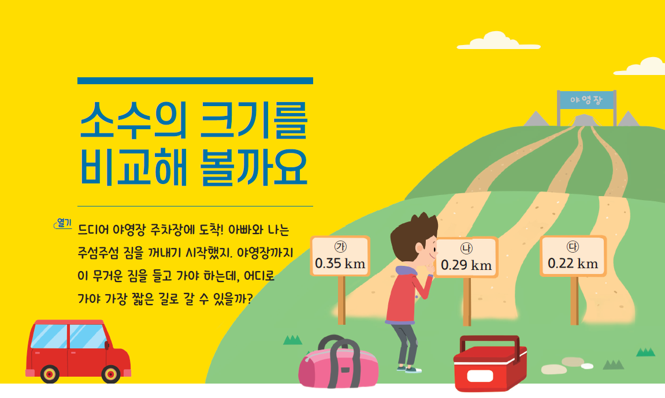
열기
다지기
1
다지기
2
다지기
3
키우기
글과 그림 속 상황을 살펴봅시다.

Slide 3

열기
다지기
1
다지기
2
다지기
3
키우기
야영장까지 가는 길은 모두 몇 가지인가요?
3가지입니다.
지호는 어떤 길로 가려고 하나요?
거리가 가장 짧은 길로 가려고 합니다.
㉮ 길, ㉯ 길, ㉰ 길의 거리는 얼마인가요?
㉮ 길은 0.35 km, ㉯ 길은 0.29 km, ㉰ 길은 0.22 km입니다.
어떻게 하면 거리가 가장 짧은 길을 고를 수 있을까요?
자연수 부분이 모두 0이므로 소수 부분의 크기를 비교해 봅니다.

Slide 4

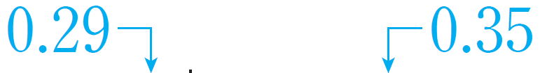
열기
다지기
1
다지기
2
다지기
3
키우기
1
두 소수의 크기를 비교해 봅시다.
0.35
0.29
0.35와 0.29를 각각 그림에 로 나타내 보세요.
0.35와 0.29의 크기를 비교해 보세요.
0.35가 0.29보다 큽니다.

Slide 5
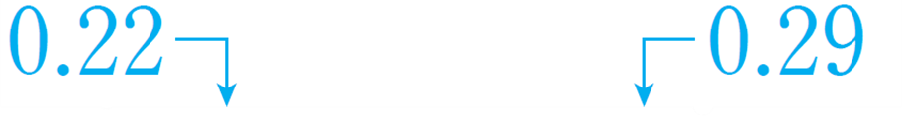
열기
다지기
1
다지기
2
다지기
3
키우기
0.29와 0.22를 각각 그림에 로 나타내 보세요.
0.29
0.22
0.29와 0.22의 크기를 비교해 보세요.
0.29가 0.22보다 큽니다.

Slide 6
열기
다지기
1
다지기
2
다지기
3
키우기
알게 된 것을 이야기해 보세요.
0.35와 0.29는 소수 첫째 자리 수만 비교해도 크기를 비교할 수 있는데 0.29와 0.22는 소수 첫째 자리 수가 같아 소수 둘째 자리 수를 비교해야 합니다.

Slide 7
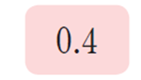
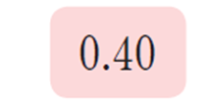
열기
다지기
1
다지기
2
다지기
3
키우기
2
전체 크기가 1인 모눈종이를 이용하여 0.4와 0.40의 크기를 비교해 봅시다.
모눈종이에 주어진 소수만큼 색칠해 보세요.
예
예
색칠한 부분의 크기를 비교해 보세요.
0.4는 전체를 10으로 나눈 것 중의 4만큼 색칠했고, 0.40은 전체를 100으로 나눈 것 중의 40만큼 색칠했는데 그 크기가 같습니다.

Slide 8
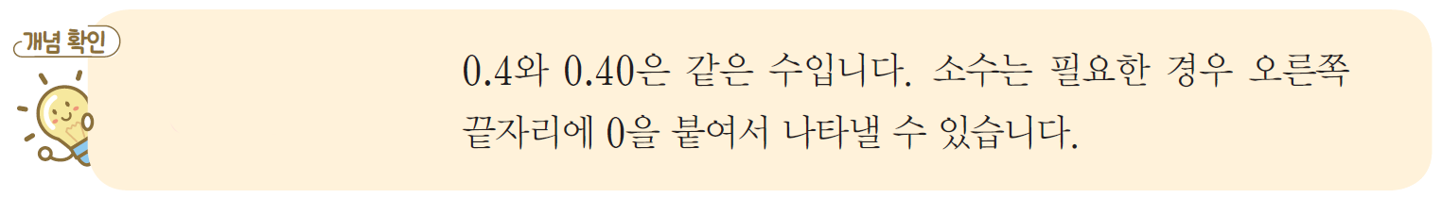
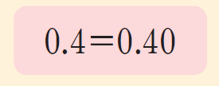
열기
다지기
1
다지기
2
다지기
3
키우기
0.4와 0.40의 크기를 비교해 보세요.
0.4와 0.40의 크기는 같습니다.
0.4와 0.40의 크기 비교하기

Slide 9
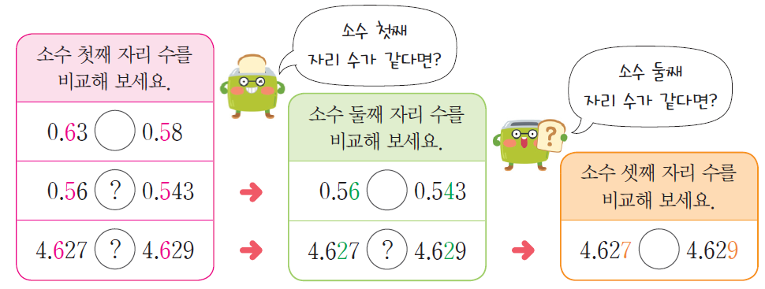
열기
다지기
1
다지기
2
다지기
3
키우기
3
소수의 크기를 비교하는 방법을 알아봅시다.
>
>
<

Slide 10
열기
다지기
1
다지기
2
다지기
3
키우기
>
>
<
소수의 크기를 비교하는 방법을 이야기해 보세요.
소수 첫째 자리 수의 크기를 비교하고, 같으면 소수 둘째 자리 수의 크기를 비교합니다. 소수 첫째 자리와 소수 둘째 자리 수가 같으면 소수 셋째 자리 수의 크기를 비교합니다.

Slide 11
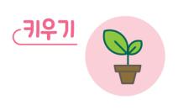
열기
다지기
1
다지기
2
다지기
3
키우기
두 소수의 크기를 비교하여 안에 >, =, <를 알맞게 써넣어 봅시다.
<
>
>

Slide 12
다음 시간에 배울 내용 알아보기
소수 사이의 관계를
알아볼까요
5차시

